Slide 1
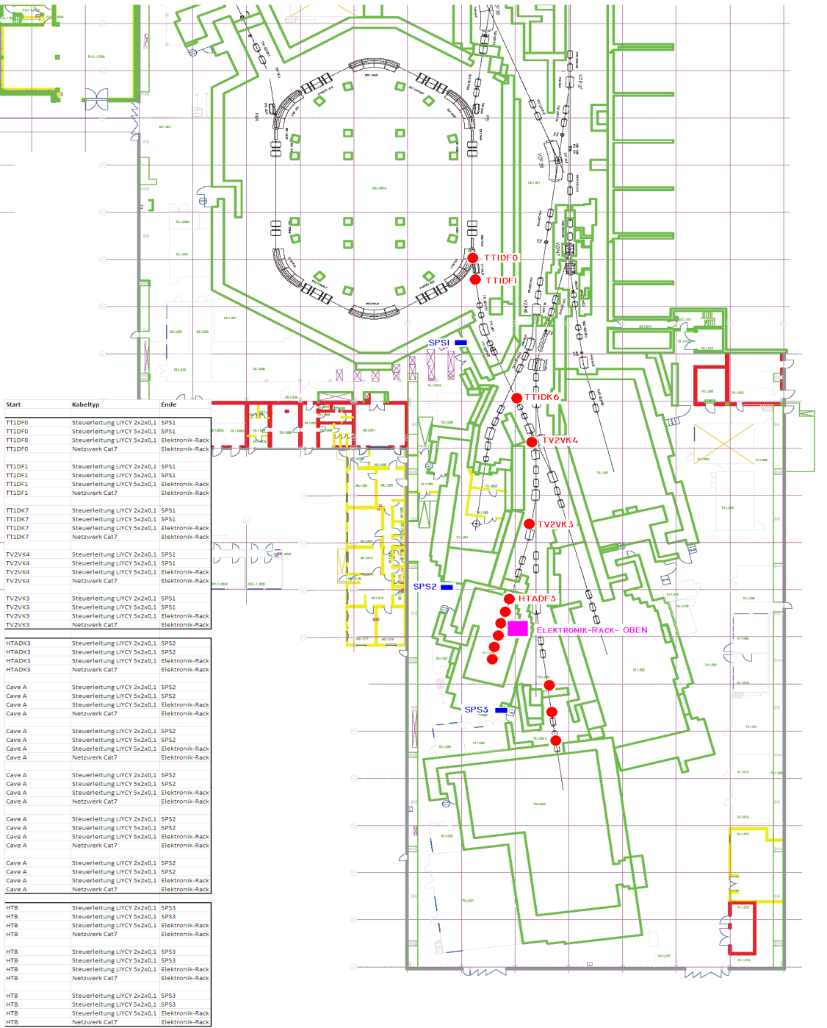
Cave A upgrade:
Status 27.06.2013
ESR - CAVE A UPGRADE

Slide 2
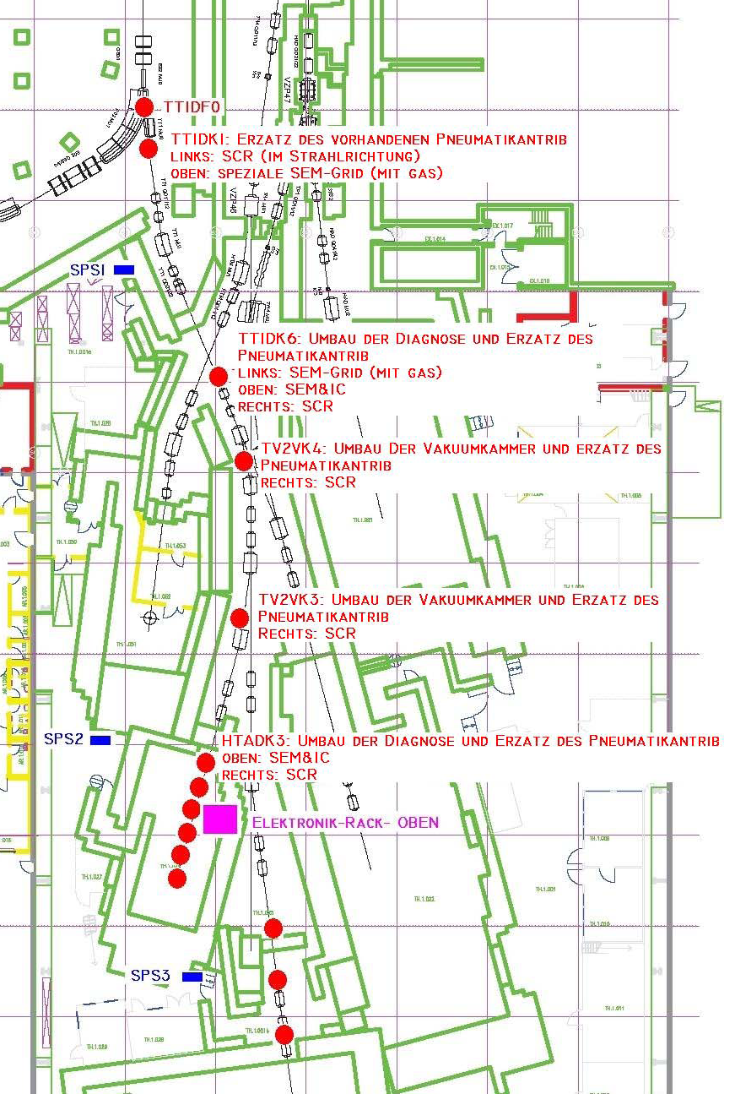
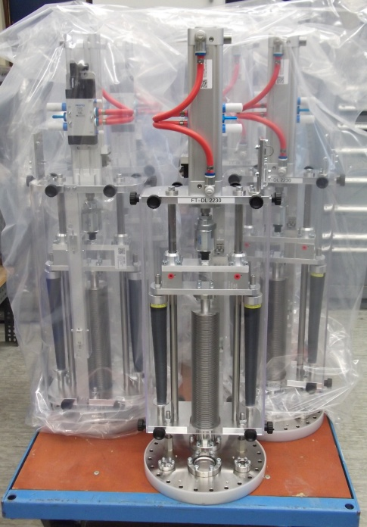
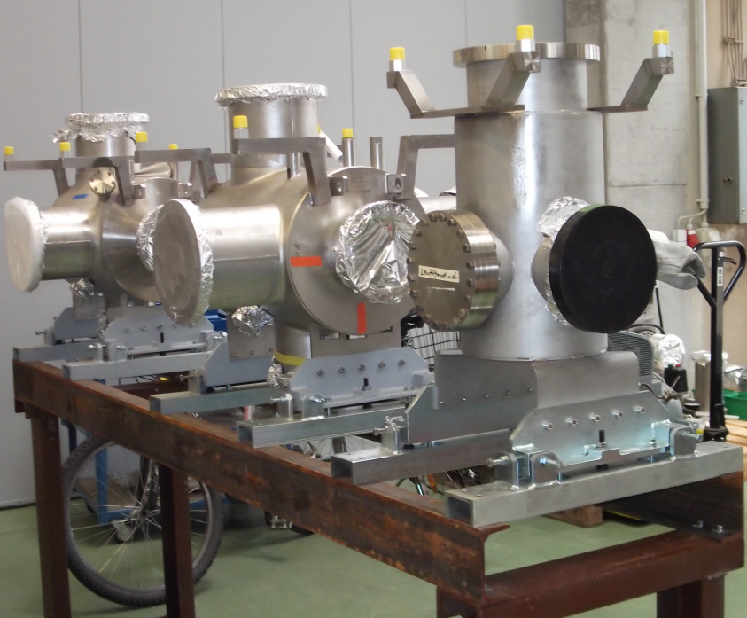
Cave A upgrade:
Mechanics
Next weeks:
Transfermessung
Installation von Pressluft + Detektor in Kammer + Justage
Installation in Tunnel
Strahlführung Vermessung: fein Justage
Kabeltrassen: Juli/August
Kabelverlegung Jöhnke: ab September
Danke an Christoph, Horst, RoFi, Kerstin, Jürgen, Maria und Rainer

Slide 3
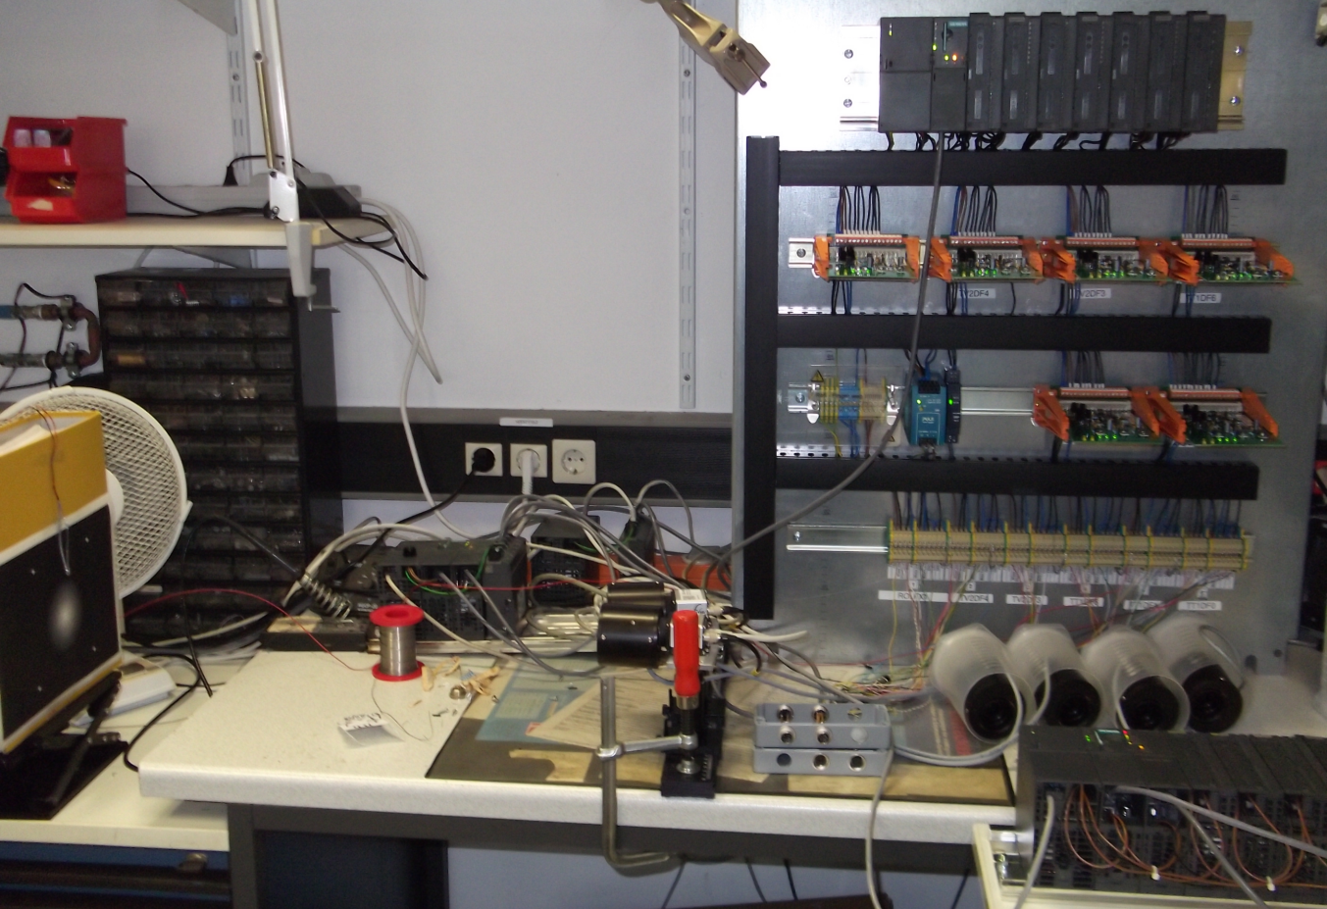
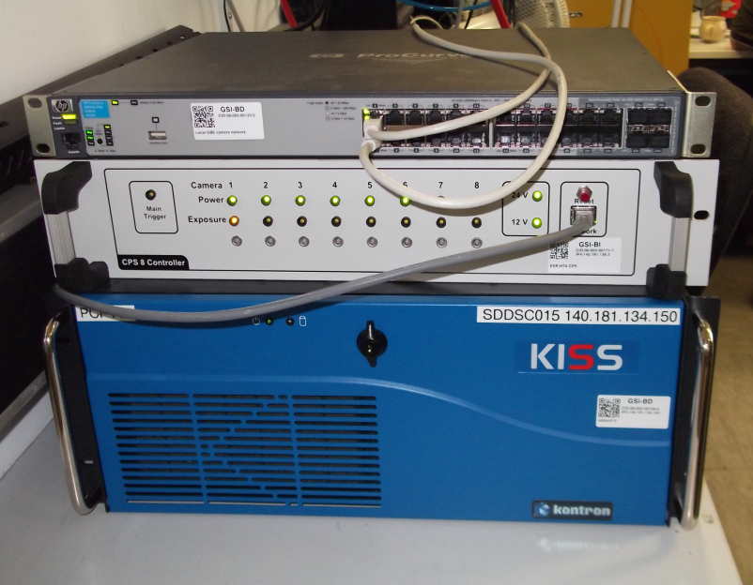
Cave A upgrade:
Electronics & optics
PLCs for iris, focus und LED via FESA:
6 objektive & LED voll integriert
Next weeks:
zweite Schaltschrank in Betriebnahme
Rack Zusammenbau und Bestückung
weitere Tests
Danke an Christiane, Christian, Rolf, Rainer, Hansi, Christoph, Jörg und Hannes

Slide 4
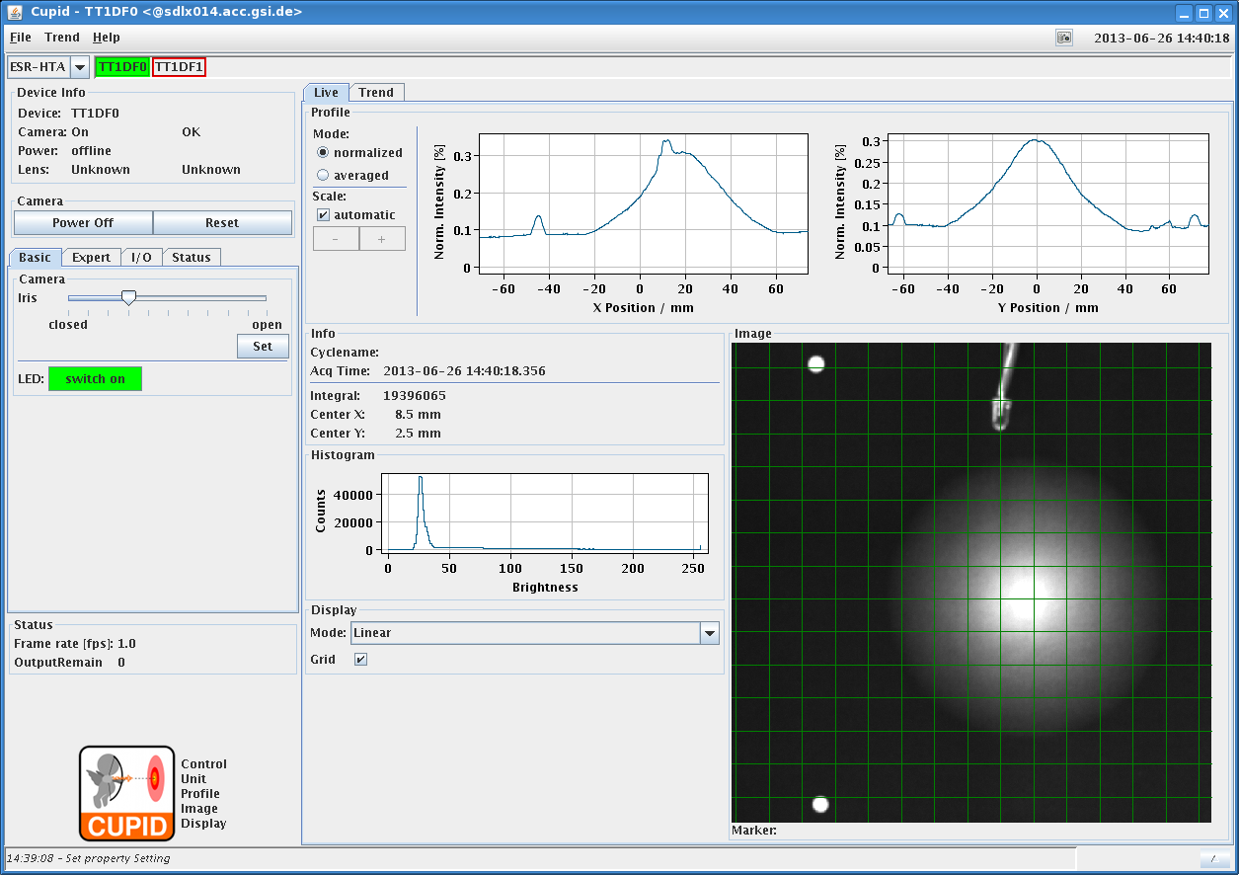
Cave A upgrade:
DAQ called CUPID
CUPID: Control Unit for Profile and Image Display
Danke an Harald und Timo

Slide 5
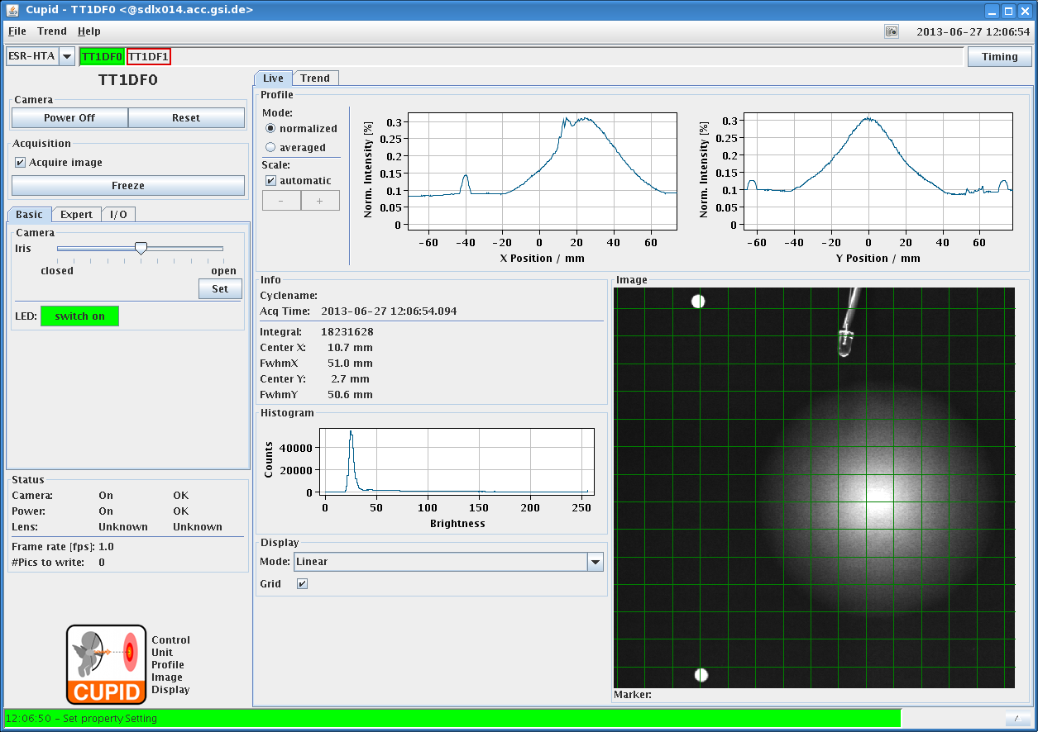

Slide 6
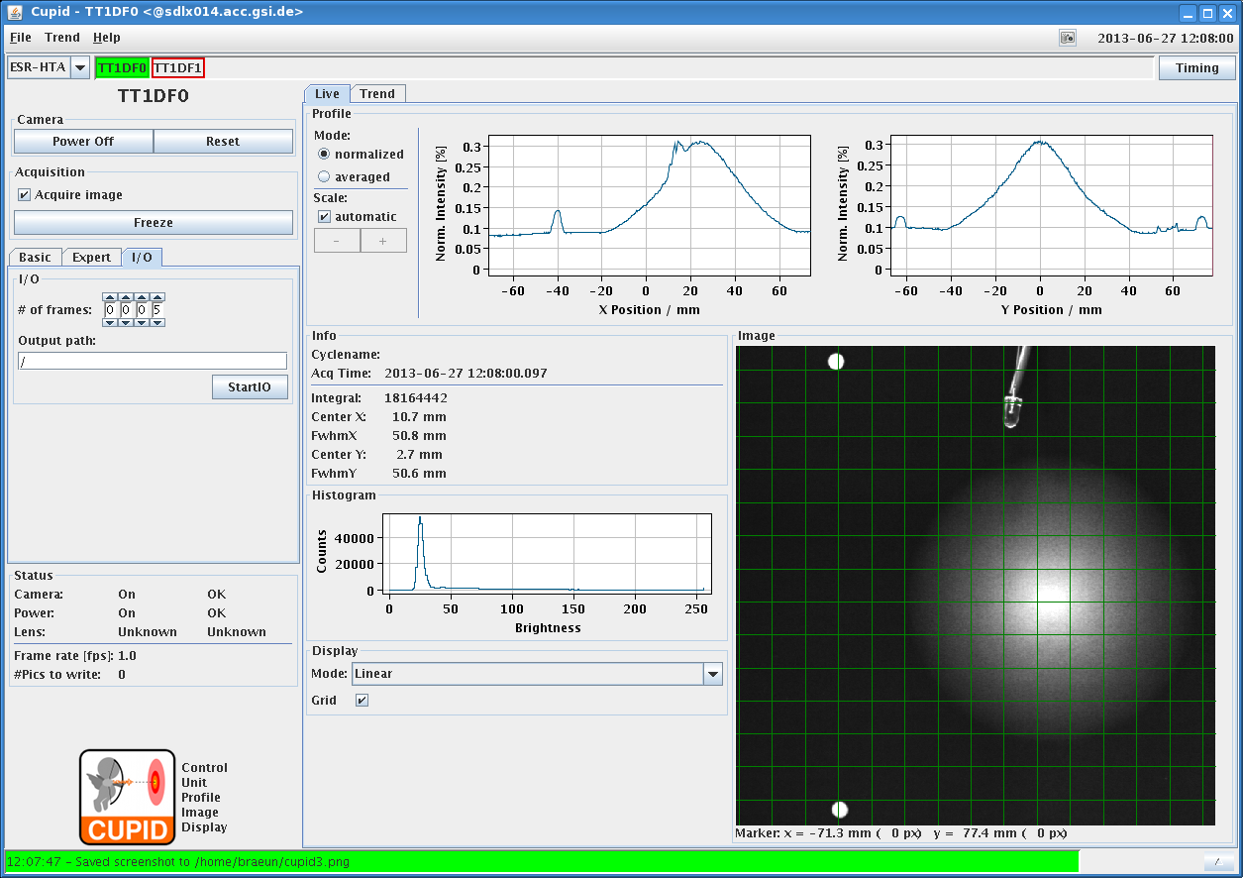

Slide 7
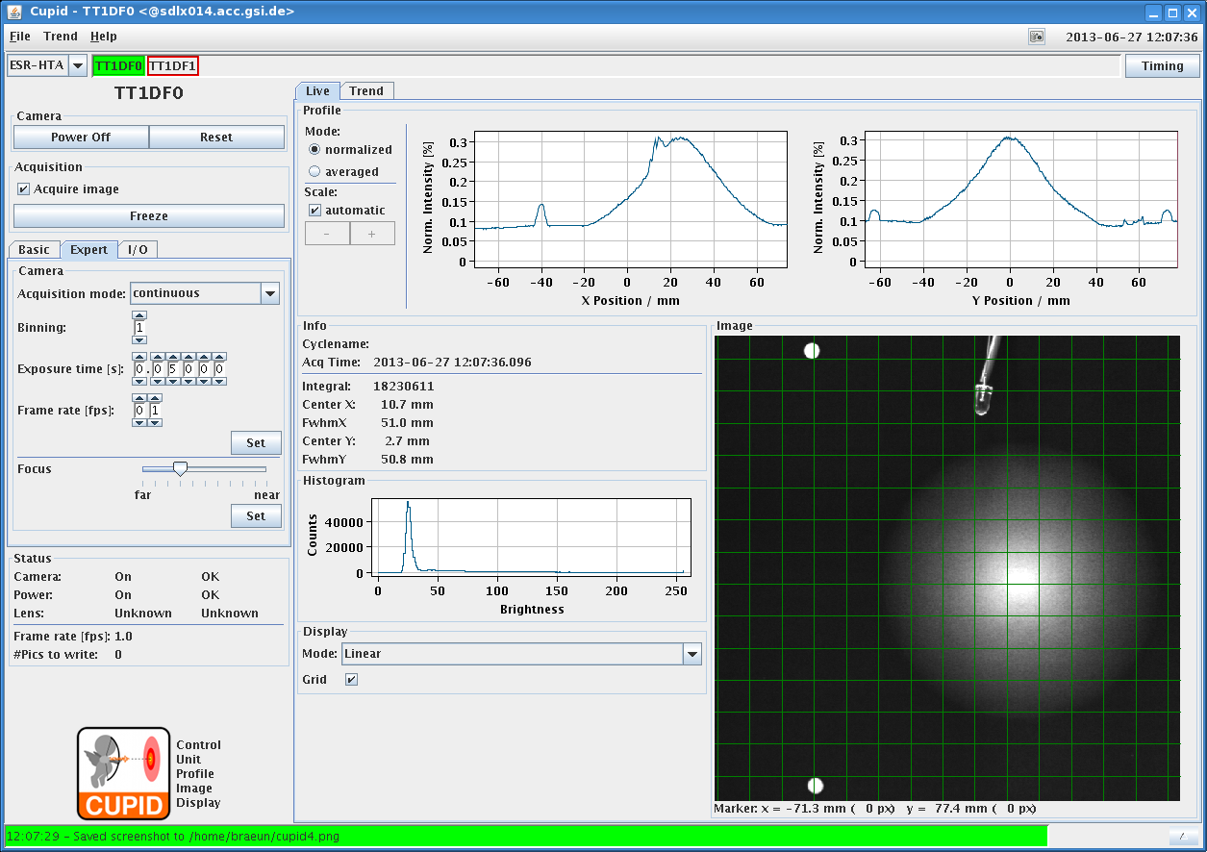

Slide 9
Cave A upgrade:
Camera system with remote control iris

Slide 10
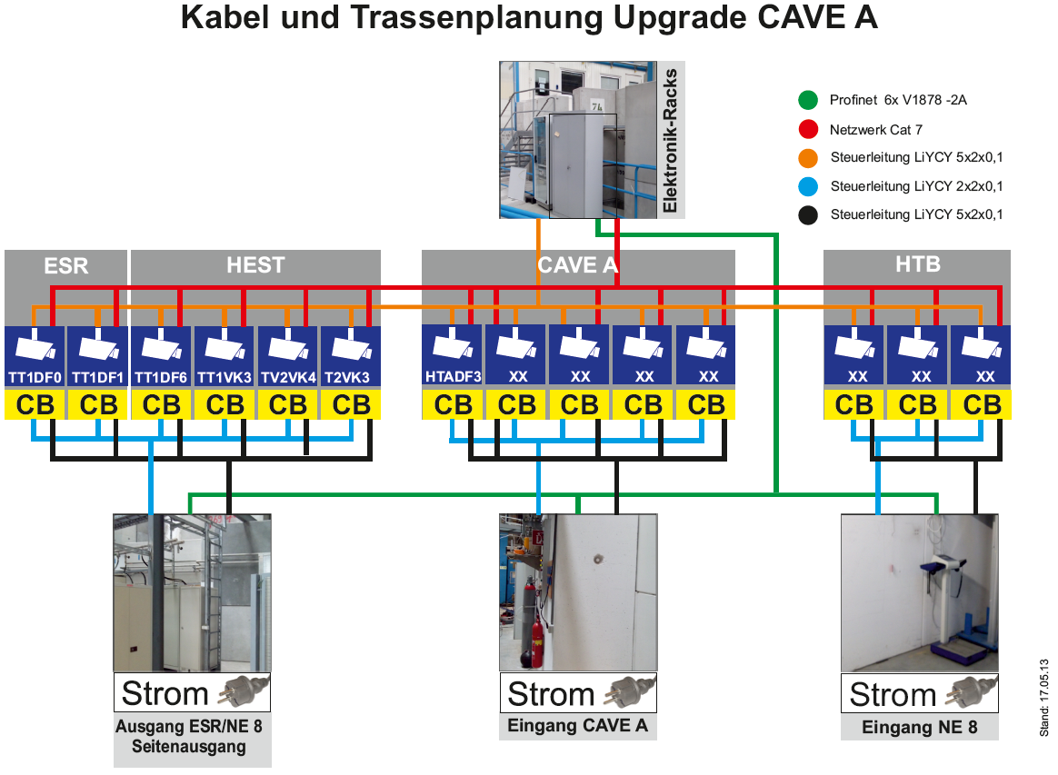
Cave A upgrade:
Mechanics

Slide 11
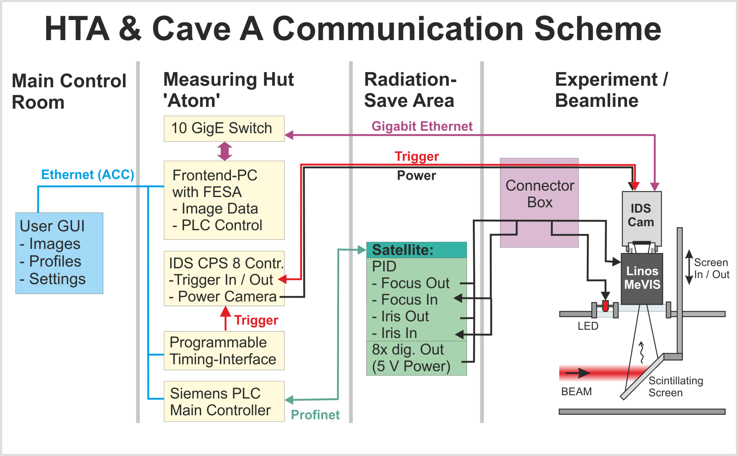
Cave A upgrade:
DAQ Concept

Slide 12
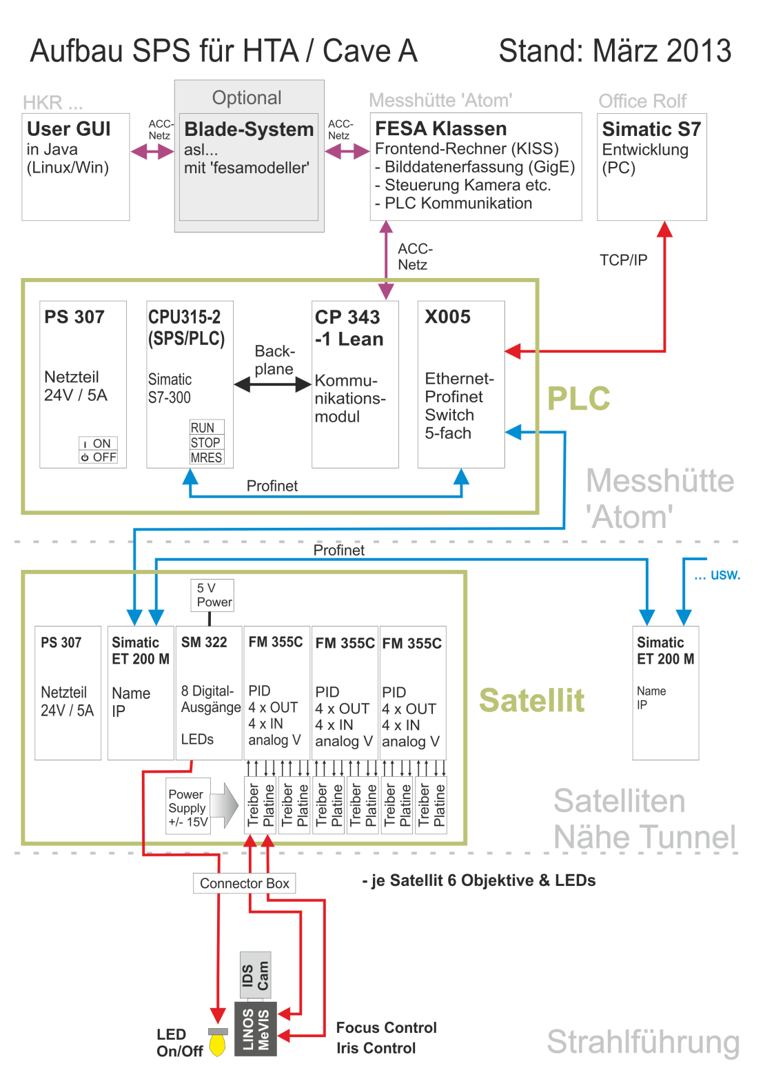
Cave A upgrade:
PLCs for iris, focus and LED

Slide 13
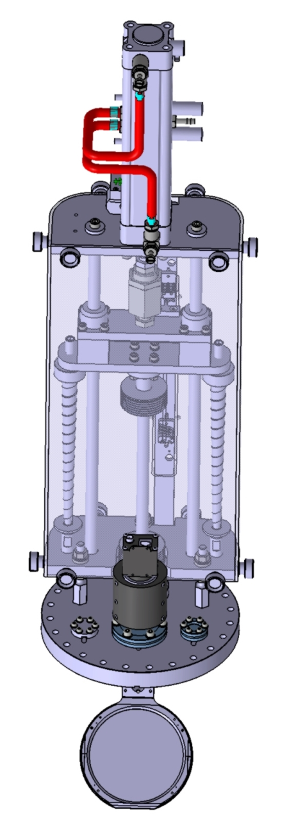
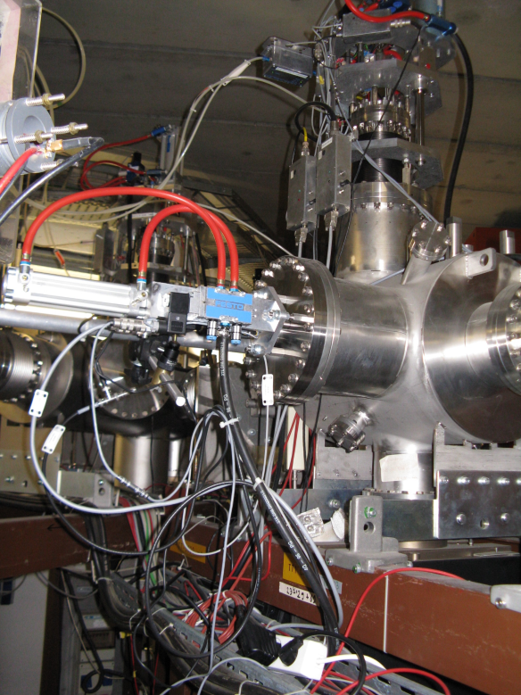
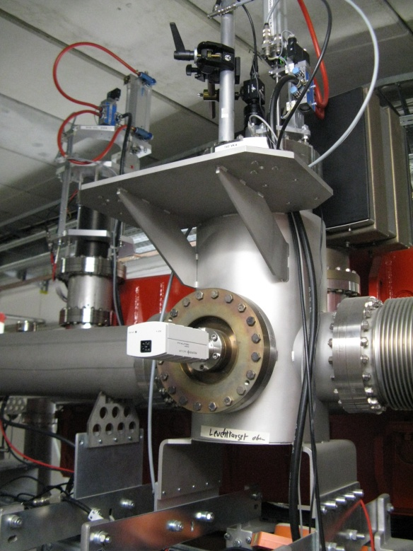
Cave A upgrade:
Mechanics
Kamerahalterung fehlt noch!!!
Umbau von Kammer nötig: Justage Einrichtung!!!
TT1DK6
TV2VK4
Status Antriebe: Hardware: bestellt und geliefert (ohne Kamerahalterung)
Arbeitsaufwand Mechanik: 2 Monate Christoph, Horst, Maria und Rainer
Zusammenbau, Aus-/Einbau, Justage etc.
Kosten: ~3 k€

Slide 14
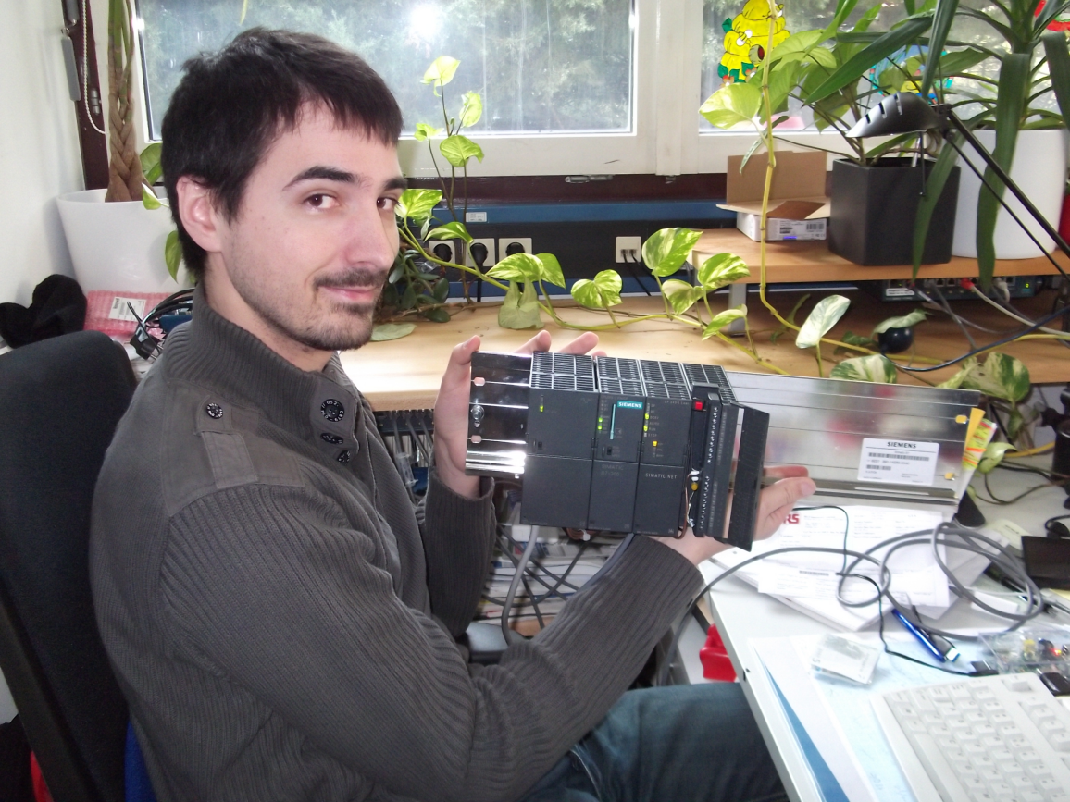
Cave A upgrade:
PLCs for iris, focus und LED via FESA
Status PLC via FESA:
Integration PLC in FESA läuft, weitere Programmierung erforderlich
Arbeitsaufwand für PLC und PLC via FESA: 4 Monate Rolf, Rainer und Harald
PLC Tests, Schaltschränkeverkablung, Integration in FESA, Inbetriebnahme
Kosten: Herr Pfaff, Kleinteile (~2 k€)

Slide 15
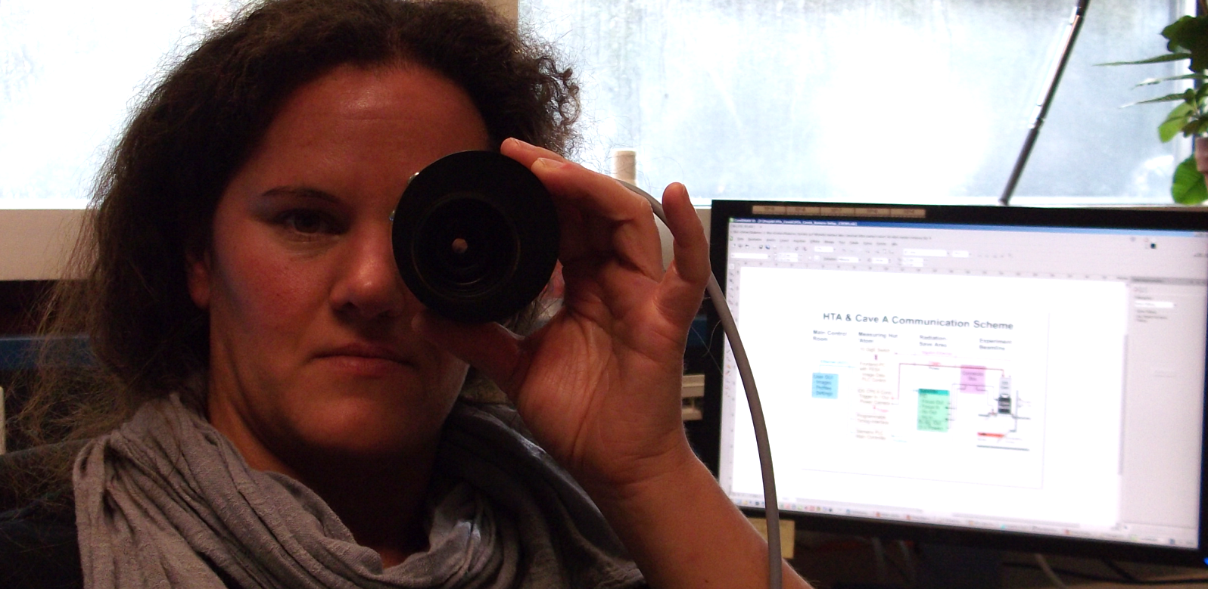
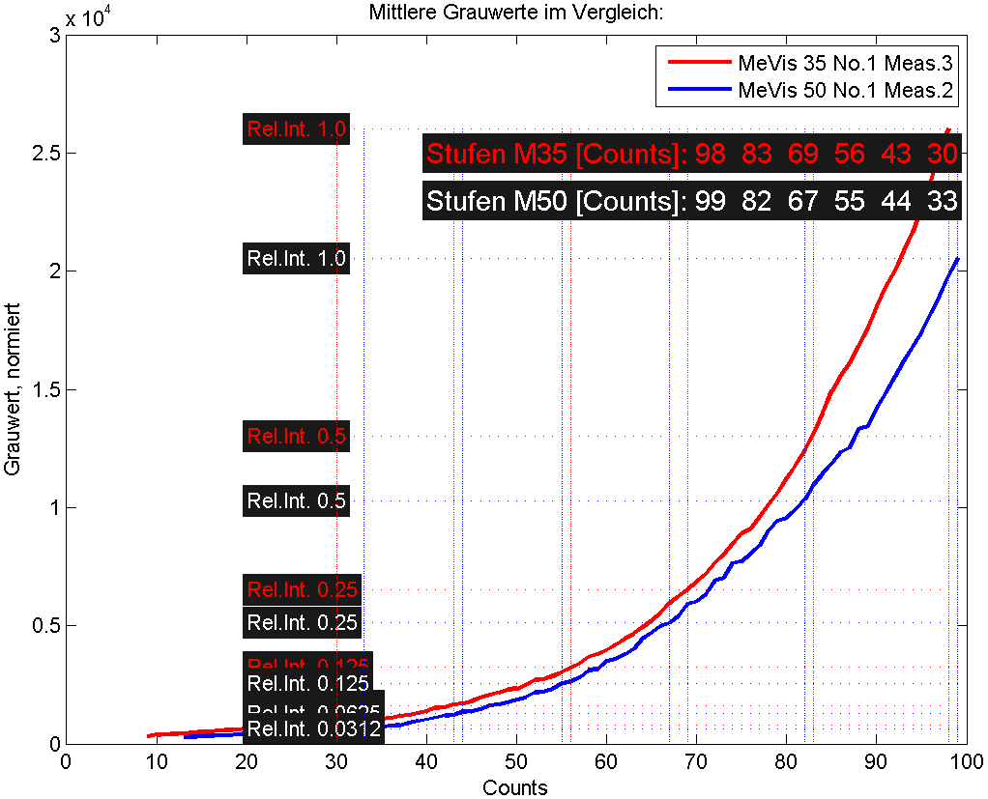
Cave A upgrade:
Optical tests
Arbeitsaufwand für optische Tests Christiane: 1-2 Monate (neue PLC Steuerung benötig)

Slide 16
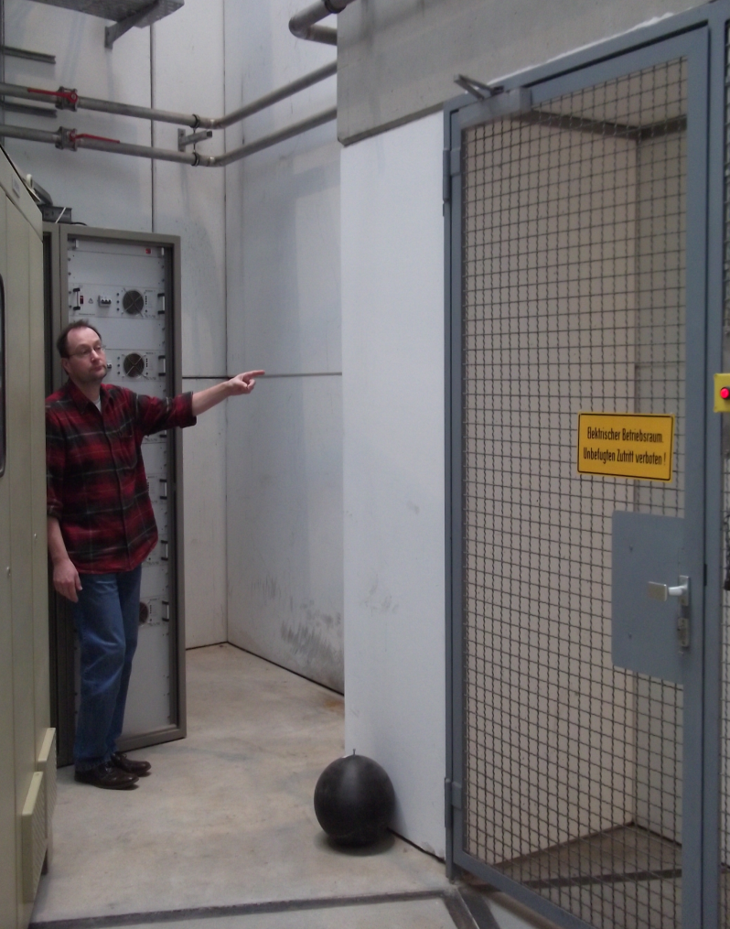
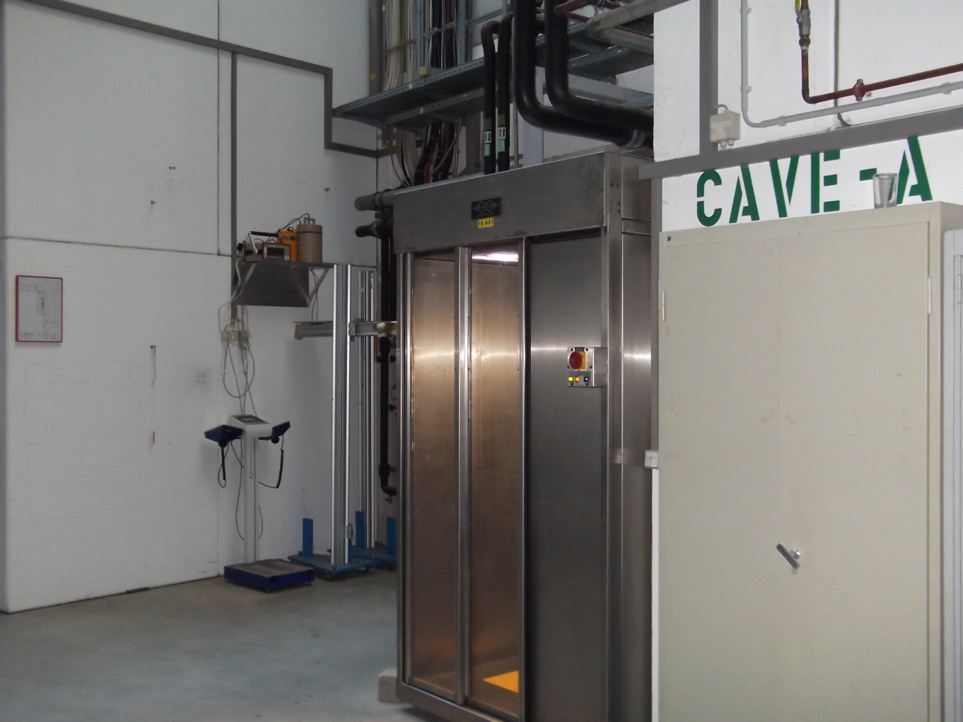
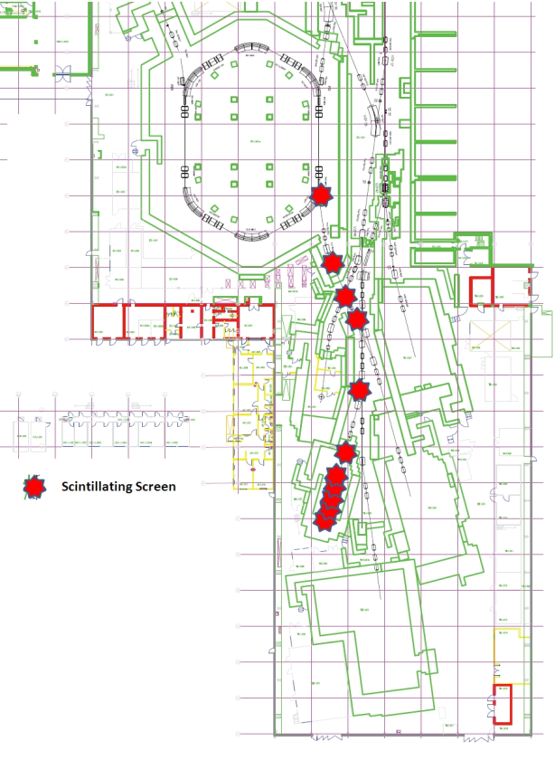
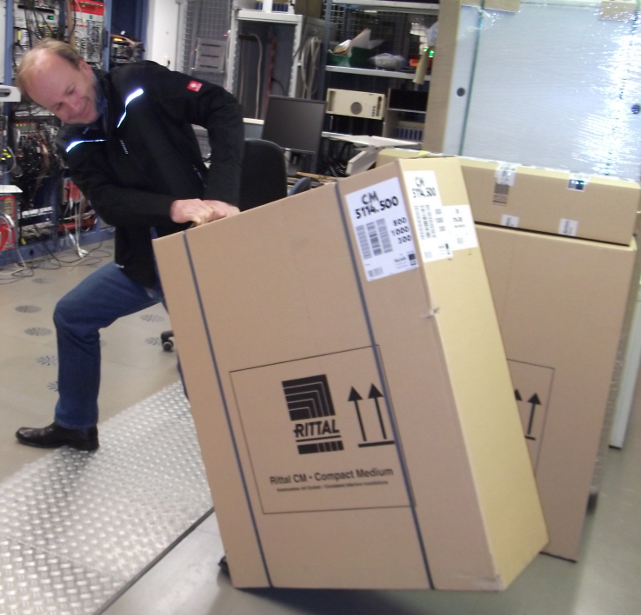
Cave A upgrade:
electronic control cabinets for PLCs Satellites
bei ESR

Slide 17
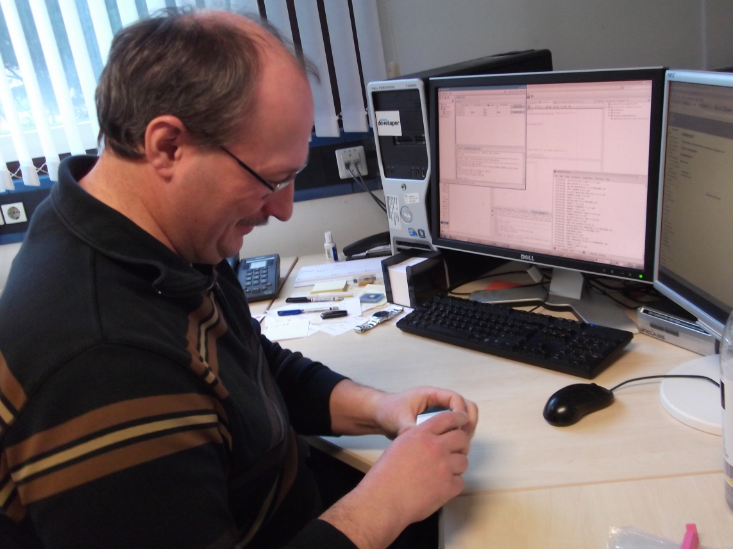
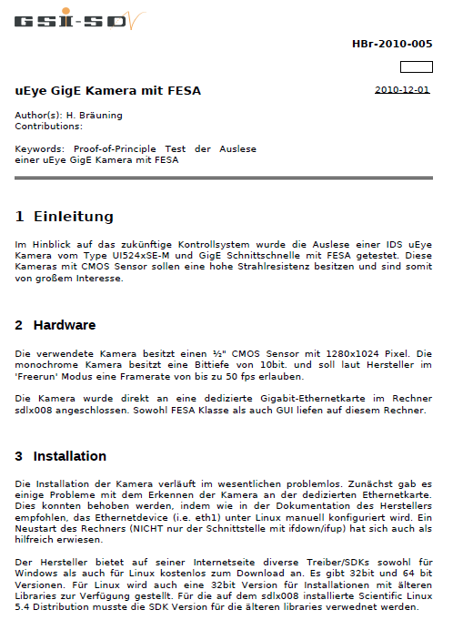
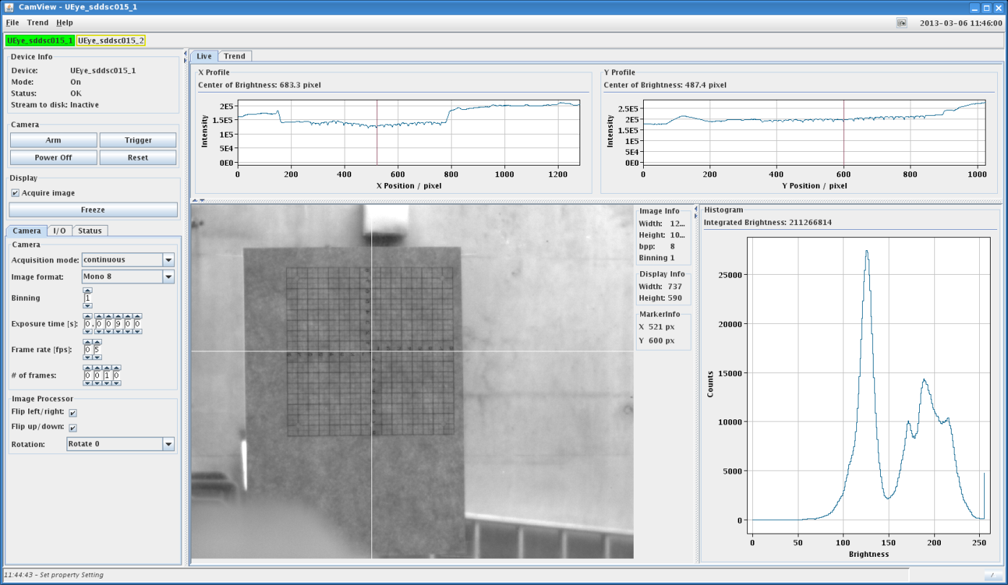
Cave A upgrade:
FESA Class for Camera
Status FESA:
Kameras laufen unter FESA, weitere Programmierung erforderlich
Arbeitsaufwand: 1 Monat
Harald und Christiane

Slide 18
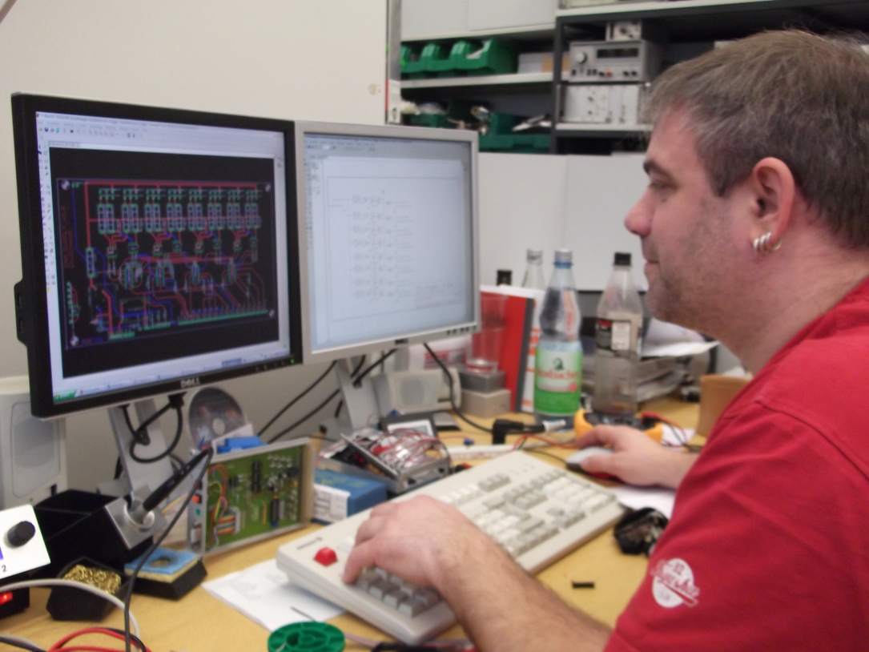
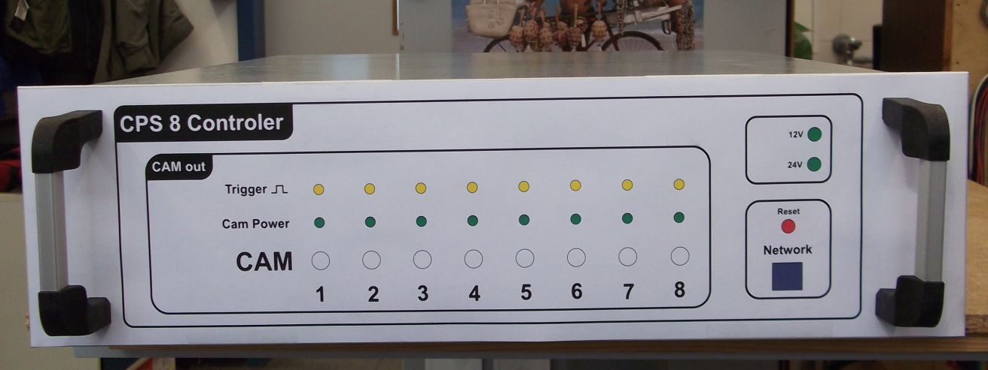
Cave A upgrade:
Camera Power Suppy Controller
Stromversorgung für bis zu 8 Kameras
Triggerverteilung bis zu 8 Kameras
„Blitz“ Signal von Kamera
Fernsteuerung über I/O (TTL)
Fernsteuerung über Netzwerk (TPC)
Lokales RESET
Status Platine:
Prototyp geliefert und getestet.
Kleine Änderungen gewünscht
Arbeitsaufwand für CPS und Rack Verkabelung : 2 Monate Hansi, Christian und Christiane
Platinenbestückung, Rackinstallation und Verkabelung, Beschriftung, Inbetriebnahme
Kosten: Platinen, Kleinteile (~4 k€)

Slide 19
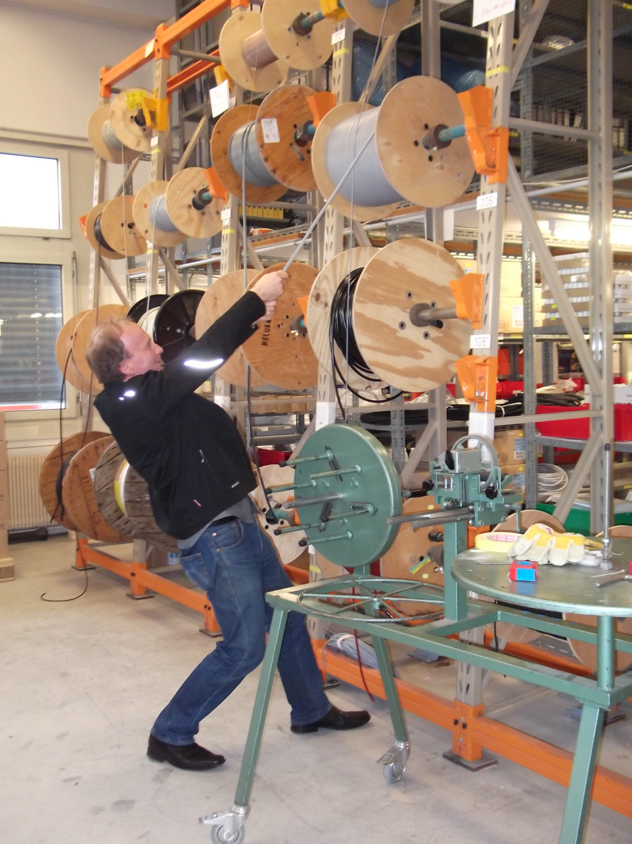
Cave A upgrade:
Profinet and cable laying
1500 m: LiYCY 5x2x0,14 (Motor Steuerung und LED)
Lagernumer 88: bestellt
1500 m: LiYCY 5x0,14 (Analogwert Poti)
Lagernumer 65: bestellt
2000 m: LiYCY 5x2x0,14 (Kamera Steuerung)
Lagernumer 88: bestellt
1000 m: 6XV1878-2A Profinet Kabel
SIEMENS: bestellt und geliefert
1000 m: 6XV1878-2A Profinet Kabel
SIEMENS: bestellt
Offen: Cat7 oder Industriestandard
(Kamera Signal Kabel)
Arbeitsaufwand Profinet Verkabelung : 1 Monat RoFi, Rolf und Toby
Kosten: Herr Jöhnke, Kamera Signalkabel (~3 k€)

Slide 20
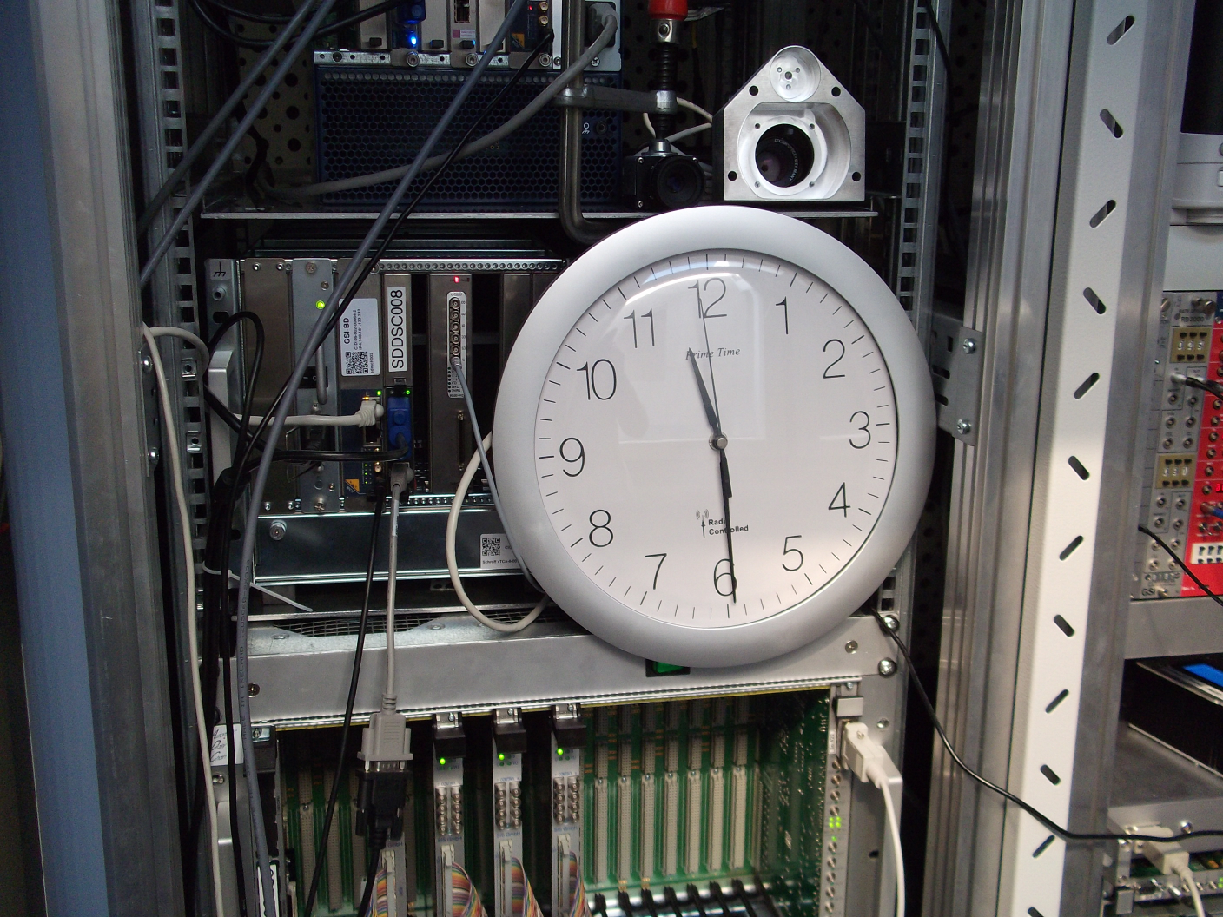
Cave A upgrade:
Timing
Status Timing:
Wir warten geduldig darauf

Slide 21
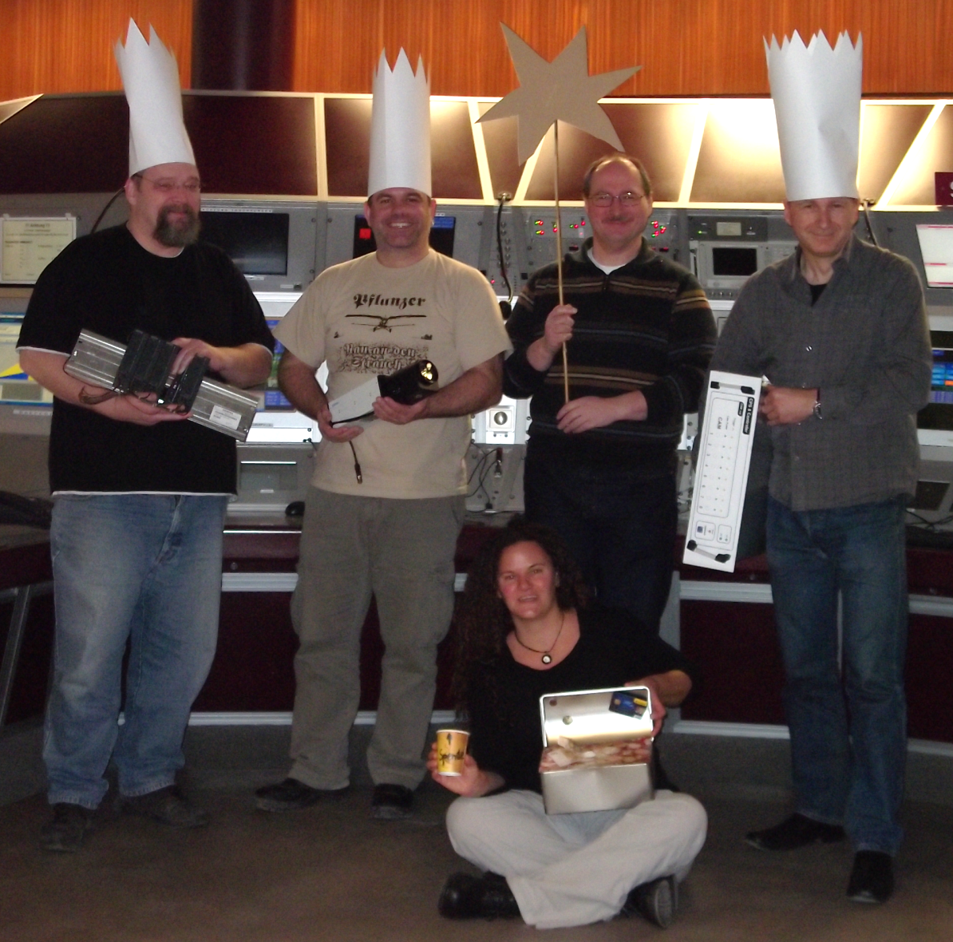
Cave A upgrade:
Zusammenfassung
Das Projekt ist auf den Weg gebracht !
Teile der Hardware sind schon bestellt, geliefert, gebaut, bestückt und getestet
Weitere Arbeiten für Hard- und Software erforderlich
Jedoch mit diesem Team ist
alles möglich !
Danke an alle Beteiligten für ihren Einsatz !!!

Slide 22
Cave A upgrade:
Open questions
Andere Abteilungen oder Firmen:
Kapazität der Großmontage: nochmalige Öffnung des ESR?
Cave A Strahlzeit im nächsten Block: noch nicht klar
Geld?
Kabelverlegung?
LOBI:
Mann und Frauenpower
Prioritäten: HTP Umbau und Strahlzeit, pLINAC LEBT, Cryring, Shutdown Arbeiten etc.

